Slide 1
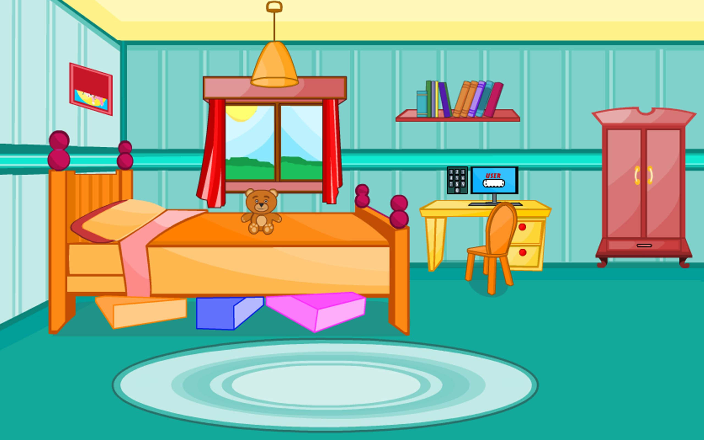
Интерактивная игра «Пропавшие игрушки»

Slide 2
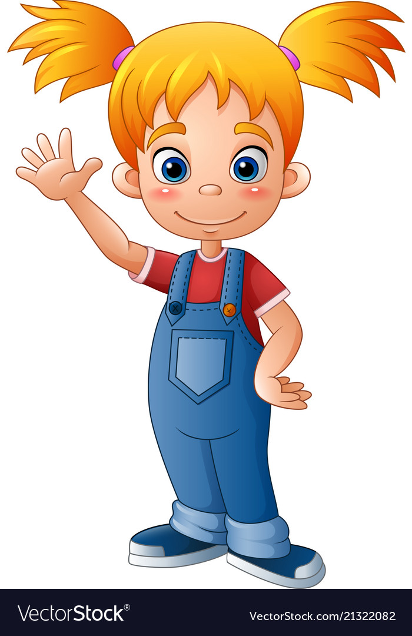
Привет! Меня зовут Ира. Помоги мне найти пропавшие игрушки. Но сначала внимательно посмотри какие игрушки есть в моей комнате и запомни их. Если ты нажмёшь правильно, то игрушка вернётся на своё место. Чтобы перейти к следующему заданию необходимо нажать на стрелку в верхнем правом углу. Удачи тебе!!!
НАЧАТЬ ИГРУ

Slide 3
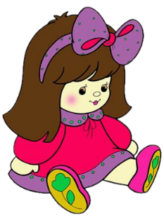
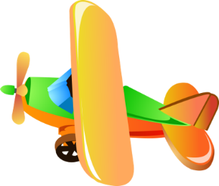
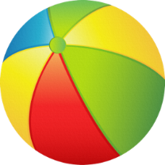
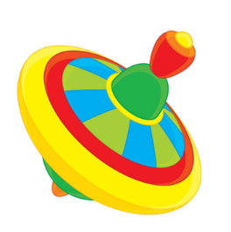

Slide 4
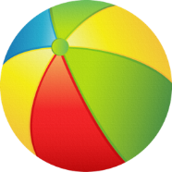

Slide 7
Ты просто молодец! Справился со всеми заданиями! Пока.
ЗАВЕРШИТЬ ИГРУ

